Slide 1
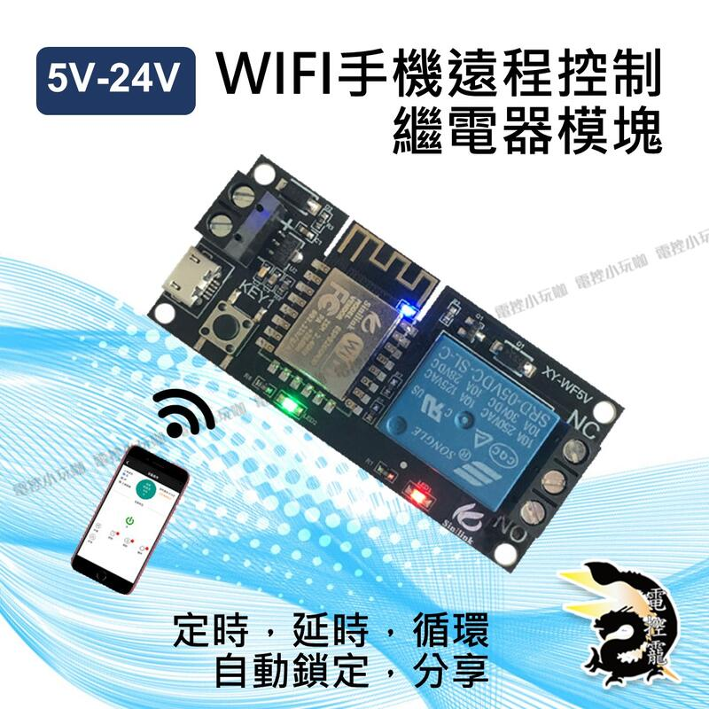
Wi-Fi繼電器模組使用說明

Slide 2
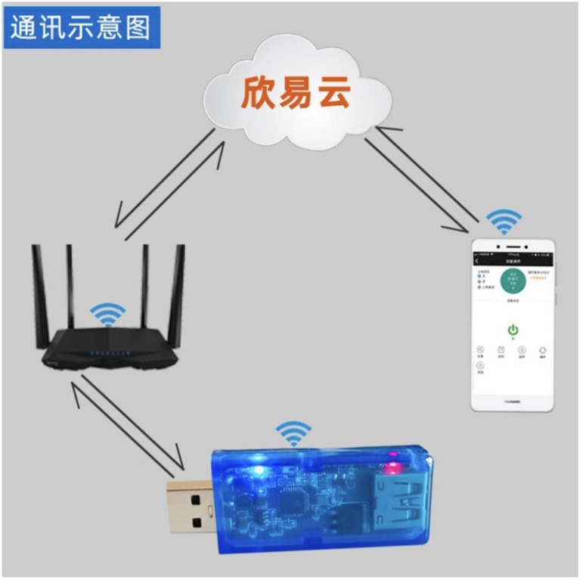
Wi-Fi繼電器通訊協定說明

Slide 3
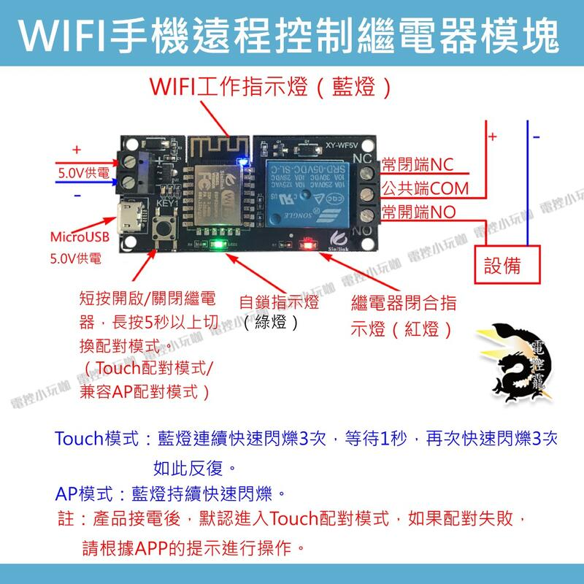
Wi-Fi繼電器說明

Slide 4

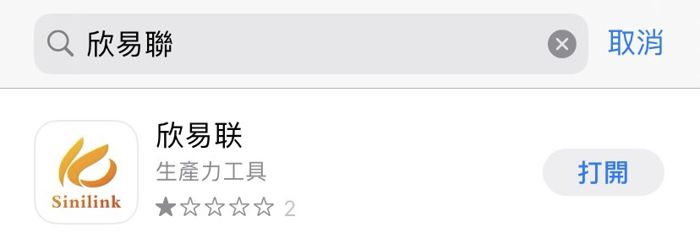
欣易聯APP下載
Android載點：https://www.wandoujia.com/apps/7921907
APP Store搜尋：欣易聯
IOS 載點：https://apps.apple.com/tw/app/%E6%AC%A3%E6%98%93%E8%81%94/id1446973616

Slide 5
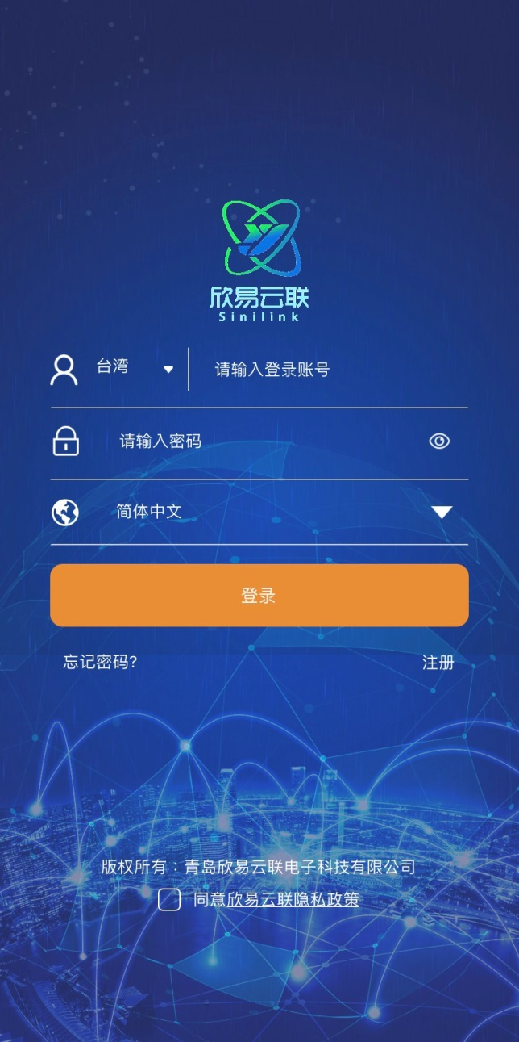
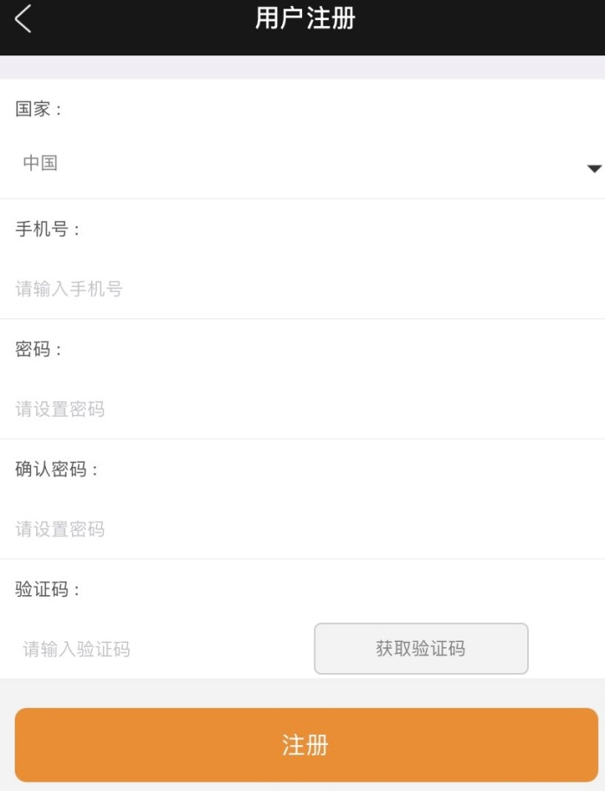
欣易聯APP註冊
完成註冊

Slide 6
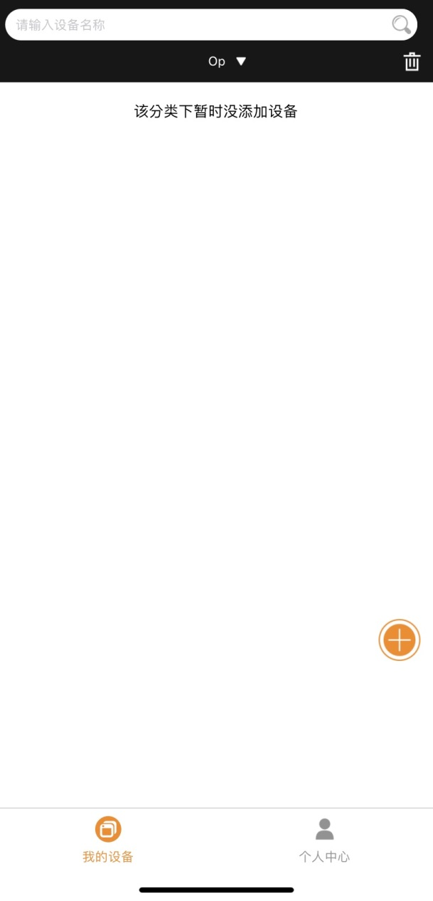
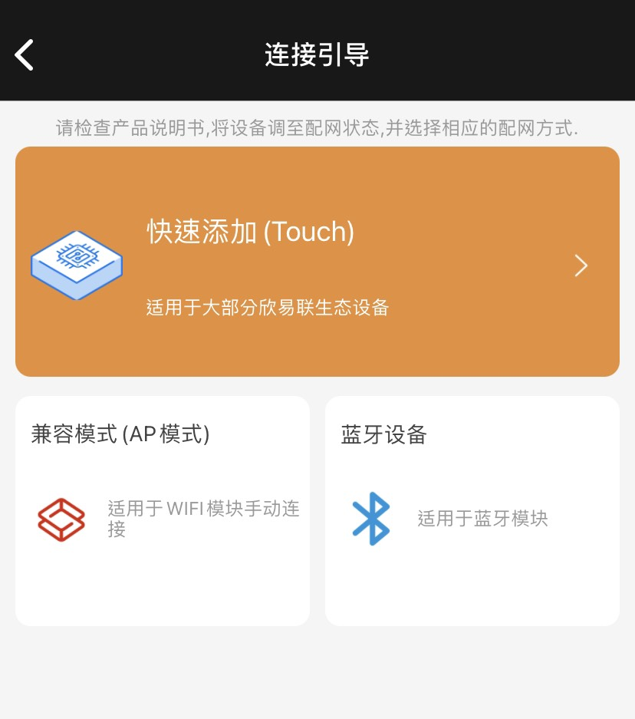
快速添加(Touch)連接繼電器模組

Slide 7

快速添加(Touch)連接繼電器模組
確認繼電器模組連接模式

Slide 8
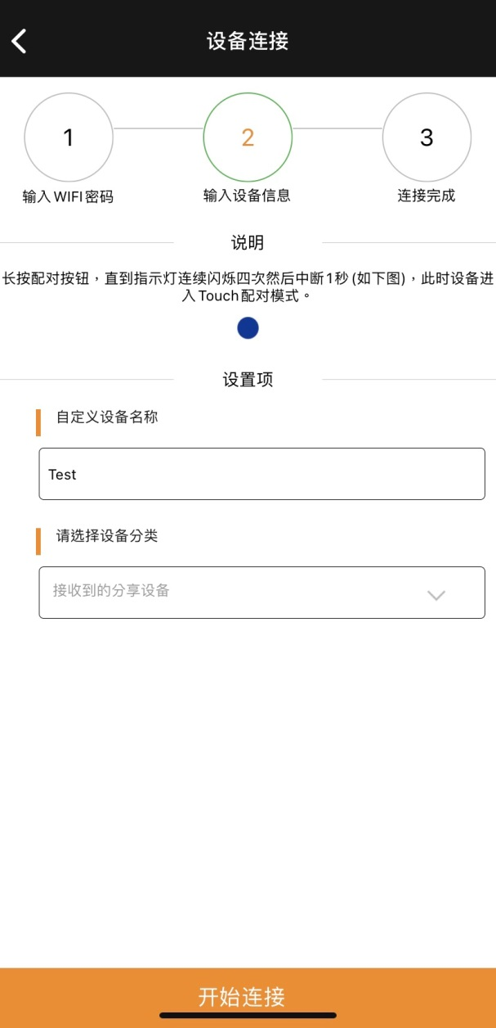
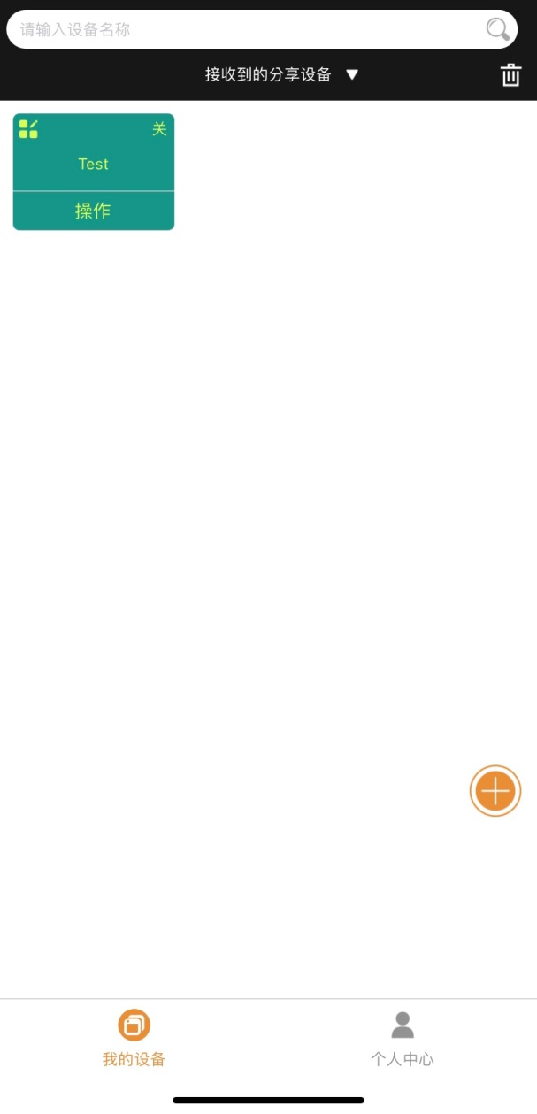
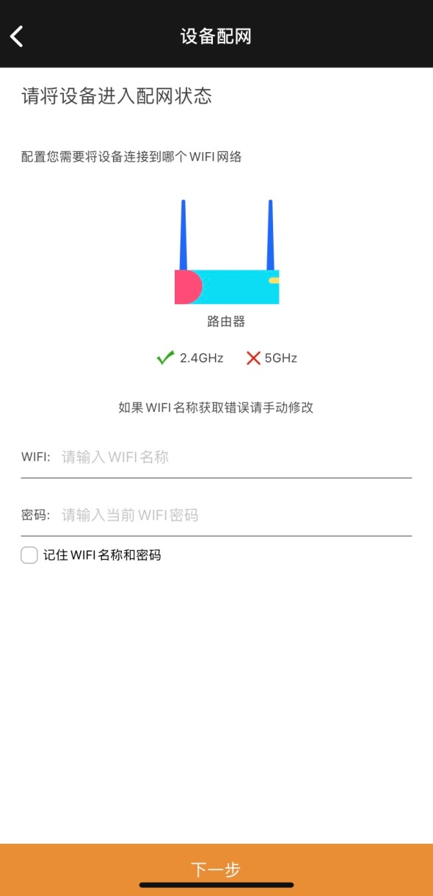
快速添加(Touch)連接繼電器模組(可在4G網路操作)

Slide 9

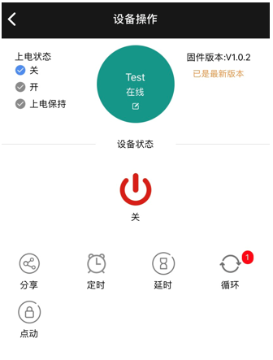
Touch模式設定完成(可在4G網路操作)

Slide 10
兼容模式(AP模式)連接繼電器模組

Slide 11
快速添加(Touch)連接繼電器模組
確認繼電器模組連接模式

Slide 12
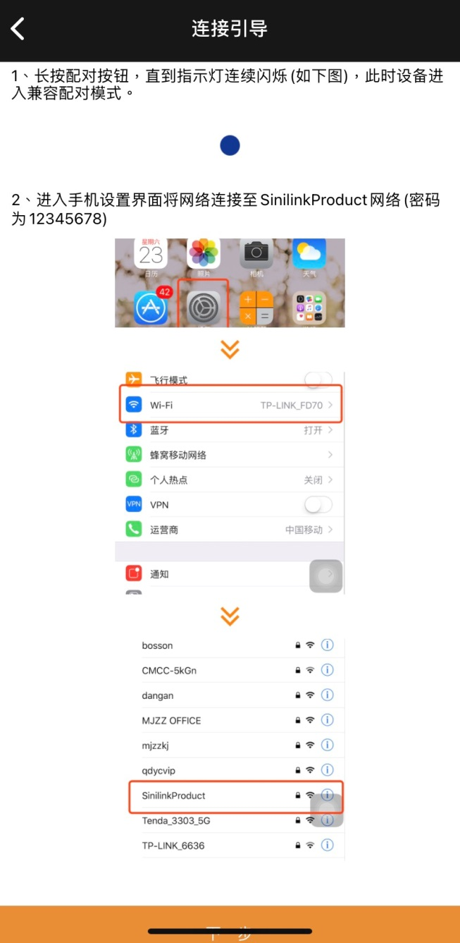
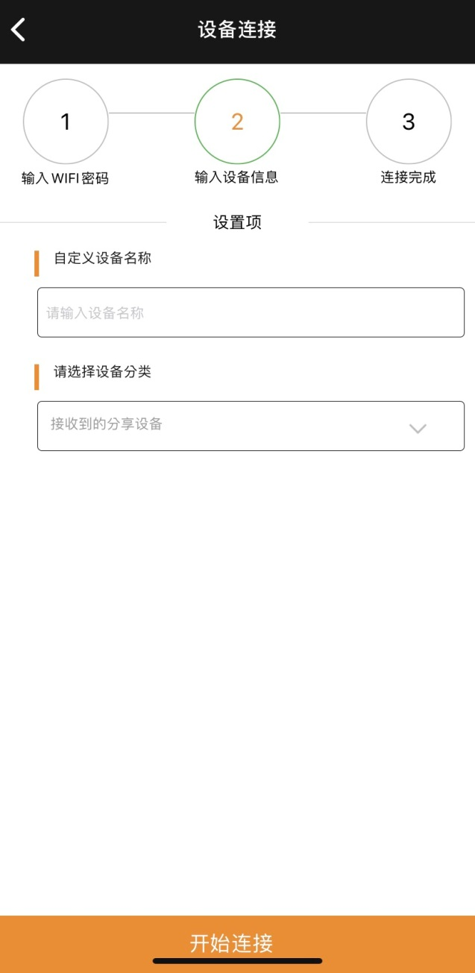
兼容模式(AP模式)連接繼電器模組

Slide 13
Touch模式設定完成

